Slide 1
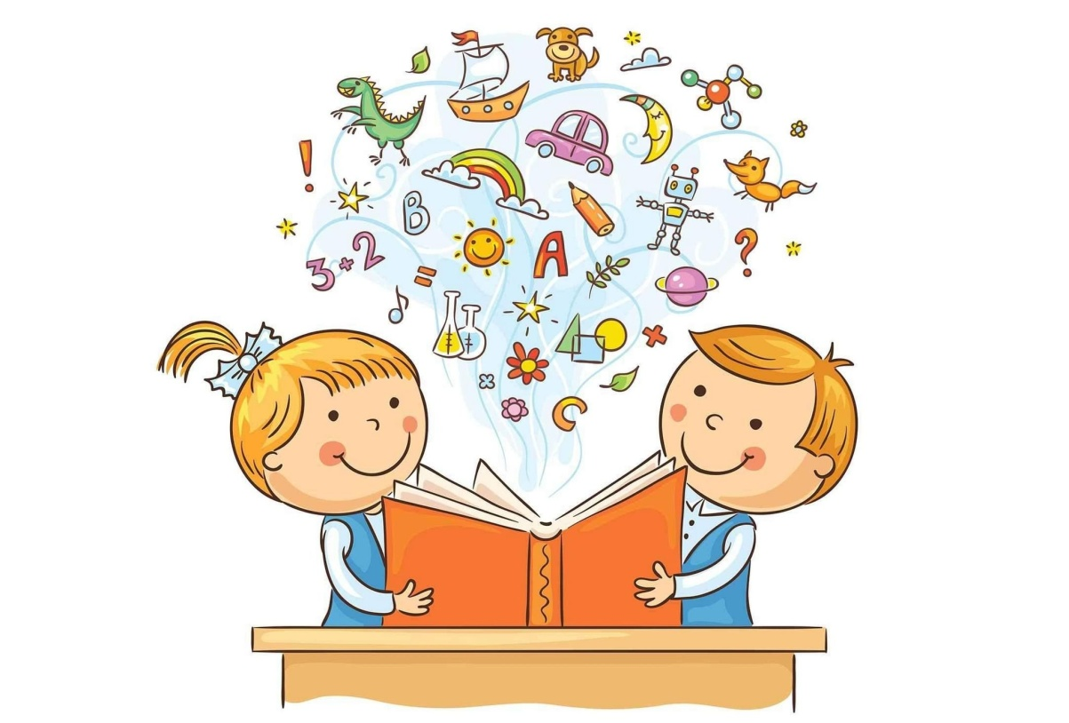
Виды работы над текстом в начальной школе

Slide 2
Читательская грамотность -
умение человека понимать и использовать письменные тексты, анализировать, изучать их для решения своих жизненных задач.

Slide 3
Этапы формирования умений по работе с текстом в начальной школе:
1 класс
обучение детей чтению и пониманию прочитанного текста, его осознанного восприятия
2 класс
обучение детей работать с текстом
3 – 4 класс
обучение находить информацию, интерпретировать тексты и рефлексировать их содержание, давать оценку прочитанному

Slide 4
Основные виды работы с текстом:
Чтение всего текста (первичное, ознакомительное; по заданию учителя).
Чтение, деление на смысловые части.
Чтение (пересказ) по готовому плану.
Восстановление деформированного текста.
Инсценирование текста или отрывка.
Выборочное чтение (с определенным заданием).
Чтение в лицах.

Slide 5


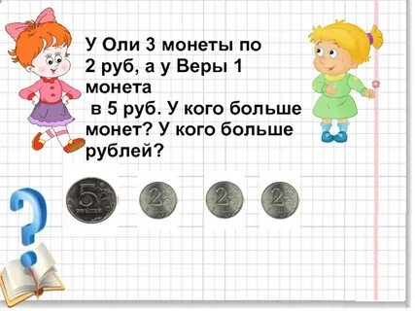
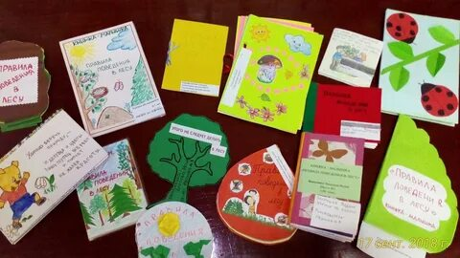
Межпредметные связи
математика русский язык окружающий мир
технология изобразительное искусство

Slide 6

Вывод
Развивать читательскую грамотность
Научить добывать знания и применять на практике
Помочь быть уверенными в себе
Формировать личность, которая умеет мыслить

